Slide 1
本页不打印
修订记录
课程编码 | 适用产品 | 产品版本 | 课程版本ISSUE
Module 08 Flume | FusionInsight | FusionInsight HD V100R002C60 | V1.0
开发/优化者 | 时间 | 审核人 | 开发类型（新开发/优化）
Zhanyinghua 00335446 | 2016/4/26

Slide 2
Flume总体介绍

Slide 3
Flume是开源日志系统。是一个分布式、可靠和高可用的海量日志聚合的系统，支持在系统中定制各类数据发送方，用于收集数据；同时，Flume提供对数据进行简单处理，并写到各种数据接受方（可定制）的能力，目前最新版本1.6.0。
本章主要从Flume介绍与架构、关键特性及应用举例进行了介绍。

Slide 4
学完本课程后，您将能够：
了解Flume是什么；
了解Flume能干什么；
了解Flume在FusionInsight产品的位置；
了解Flume的系统架构；
Flume关键特性介绍；
Flume应用举例；

Slide 5
Flume简介及架构
Flume关键特性介绍
Flume应用举例

Slide 6
Flume是什么
Flume是流式日志采集工具， Flume提供对数据进行简单处理，并写到各种数据接受方（可定制）的能力 ，Flume提供了从本地文件（spool directory source)、实时日志（taildir、exec)、REST消息、 thrift 、avro、syslog、kafka等数据源上收集数据的能力。
Notes:
Flume适用场景：应用系统产生的日志采集，采集后的数据供上层应用分析。
Flume不适用场景：大量数据的实时数据采集（要求低延迟、高吞吐率）。
与其他开源日志收集工具scribe比较而言，几乎不用用户开发，scribe需要用户另外开发client,而Flume每一种数据源均有相应的source去读取或者接收数据。

Slide 7
Flume能干什么
提供从固定目录下采集日志信息到目的地（HDFS, Hbase, Kafka)能力
提供实时采集日志信息(taildir)到目的地的能力
Flume支持级联（多个Flume对接起来），合并数据的能力
Flume支持按照用户定制采集数据的能力

Slide 8
Flume架构
Flume基础架构：Flume 可以单节点直接采集数据，主要应用于集群内数据。
Flume多agent架构：Flume可以将多个节点连接起来，将最初的数据源经过收集，存储到最终的存储系统中。主要应用于集群外的数据导入到集群内。
Source
Sink
Log
Channel
HDFS
Source
Sink
Source
Sink
Log
Channel
Channel
HDFS
Notes:
Flume多agent架构中可以将多个Flume级联起来，级联场景主要应用于收集FusionInsight集群外的节点上的日志，并经过多个Flume节点最终汇聚到集群内。

Slide 9
Flume架构（续）
Interceptor
events
Channel
events
events
events
Channel
Porcessor
Channel
Selector
events
Source
Channel
Sink
Runner
Sink
Processor
events
Sink
Notes:
Source:数据源，即是产生日志信息的源头，Flume会将原始数据建模抽象成自己处理的数据对象：event。
Channel Pocessor:通道处理器，主要作用是将source发过来的数据放入通道（channel）中。
Interceptor：拦截器，主要作用是将采集到的数据根据用户的配置过滤、修饰。
Channel Selector：通道选择器 ，主要作用是根据用户配置将数据放到不同的通道channel）中。
Channel:通道，主要作用是临时缓存数据。
Sink Runner:Sink运行器，主要作用是通过它来驱动Sink Processor,Sink Processor驱动sink来从channel中取数据。
Sink Processor:sink处理器，它主要是根据配置使用不同的策略驱动sink从channel中取数据，目前策略有：负载均衡、故障转移、直通。
Sink:主要作用是从channel中取出数据并将数据放到不同的目的地。
event：一个数据单元，带有一个可选的消息头，Flume 传输的数据的基本单位是 event，如果是文本文件，通常是一行记录，这也是事务的基本单位。
Event 从 Source，流向 Channel，再到 Sink，event本身为一个 byte 数组，并可携带 headers 信息。
event代表着一个数据流的最小完整单元，从外部数据源来，流向最终目的。

Slide 10
基本概念-Source
Source负责接收events或通过特殊机制产生events，并将events批量的放到一个或多个Channels。有驱动和轮询2种类型的Source。
驱动型source:是外部主动发送数据给Flume，驱动Flume接受数据。
轮询source:是Flume周期性主动去获取数据。
Source必须至少和一个channel关联。

Slide 11
基本概念-Source
Source 类型 | 说明
exec source | 执行某个命令或者脚本，并将其执行结果的输出作为数据源的source
avro source | 提供一个基于avro协议的server，bind到某个端口上，等待avro协议客户端发过来的数据
thrift source | 同avro，不过传输协议为thrift
http source | 支持http的post发送数据的source
syslog source | 采集系统syslog的source
spooling directory source | 采集本地静态文件的source
jms source | 从消息队列获取数据的source

Slide 12
基本概念-Channel
Channel位于Source和Sink之间， Channel的作用类似队列，用于临时缓存进来的events，当Sink成功地将events发送到下一跳的channel或最终目的，events从Channel移除。
不同的Channels提供的持久化水平也是不一样的:
Memory Channel:不会持久化
File Channel: 基于WAL（预写式日志Write-Ahead Log）实现
JDBC Channel: 基于嵌入式Database实现
Channels支持事务
提供较弱的顺序保证
可以和任何数量的Source和Sink工作

Slide 13
基本概念-Channel（续）
memory channel：消息放在内存中，提供高吞吐，但不提供可靠性；可能丢失数据。
file channel：对数据持久化；但是配置较为麻烦，需要配置数据目录和checkpoint目录；不同的file channel均需要配置一个checkpoint 目录。
jdbc channel：内置的derby数据库，对event进行了持久化，提供高可靠性；看来是取代同样具有持久特性的file channel。

Slide 14
基本概念-Sink
Sink负责将events传输到下一跳或最终目的，成功完成后将events从channel移除。
必须作用于一个确切的channel。

Slide 15
基本概念-Sink
Sink类型 | 说明
hdfs sink | 将数据写到hdfs上
avro sink | 使用avro协议将数据发送给另下一跳的flume
thift sink | 同avro，不过传输协议为thrift
file roll sink | 将数据保存在本地文件系统中
hbase sink | 将数据写到hbase中

Slide 16
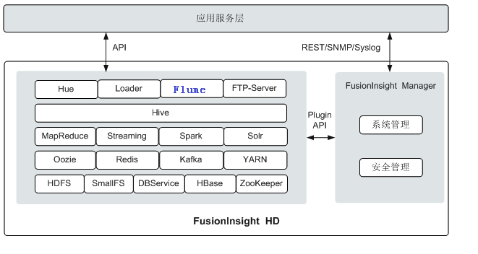
Flume在FI产品的位置
FusionInsight HD 提供大数据处理环境，基于社区开源软件增强，按照场景选择业界最佳实践 ； Flume提供从集群内、外导入数据到集群内HDFS、Hbase、Kafka的能力。

Slide 17
Flume简介及架构
Flume关键特性介绍
Flume应用举例

Slide 18
Flume支持采集日志文件
Flume支持将集群外的日志文件采集并归档到HDFS、HBase、Kafka上，供上层应用对数据分析、清洗数据使用。
Log
HDFS
Source
Channel
Sink
Log
Source
Sink
HBase
Channel
Log
Source
Channel
Sink
Kafka
Notes:
该场景主要是将集群内节点上的日志采集到FusionInsight中

Slide 19
Flume支持多级级联和多路复制
Flume支持将多个Flume级联起来，同时级联节点内部支持数据复制。
Source
Sink
Channel
Sink
HDFS
Log
Channel
Source
Channel
Sink
HBase
Notes:
该场景主要应用于收集FusionInsight集群外的节点上的日志，并经过多个Flume节点最终汇聚到集群内。

Slide 20
Flume级联消息压缩、加密
Flume级联节点之间的数据传输支持压缩和加密，提升数据传输效率和安全性。
应用
RPC
Flume
HDFS/Hive/Hbase/Kafka
Flume API
压缩加密
解压 解密

Slide 21
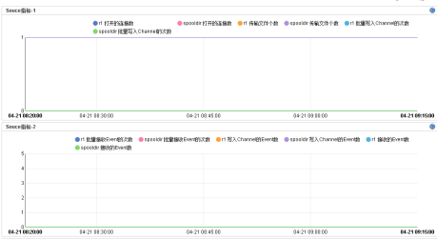
Flume数据监控
Flume source接受数据量、channel缓存数据量、sink写入数据量，通过Manager图形化呈现监控指标。
支持Channel缓存缓存、数据发送、接收失败告警。
FusionInsight Manager
应用
HDFS/Hive/Hbase/Kafka
Flume
接收量
发送量
Flume API
Source
Sink
发送量
缓存量
Channel

Slide 22
Flume传输可靠性
Flume在传输数据过程中，采用事务管理方式，保证传输过程中数据不会丢失，增强了数据传输的可靠性，同时缓存在channel中的数据如果采用file channel，进程或者节点重启数据不会丢失。
Channel
Sink
Source
Channel
Start tx
Take events
Send events
Start tx
Put events
End tx
End tx

Slide 23
Flume传输可靠性（ failover）
Flume在传输数据过程中，如果下一跳的Flume节点故障或者数据接受异常时，可以自动切换到另外一路上继续传输。
Source
Sink
Sink
HDFS
Source
Channel
Log
Channel
Sink
Source
Sink
HDFS
Channel

Slide 24
Flume传输过程中数据过滤
Flume在传输数据过程中，可以简单的对数据简单过滤、清洗，可以去掉不关心的数据，同时如果需要对复杂的数据过滤，需要用户根据自己的数据特殊性，开发过滤插件，Flume支持第三方过滤插件调用。
Interceptor
Channel
events
events
Channel
Porcessor
Channel
Selector
events
Source
Channel
Notes:
Inteceptor:过滤器，可以对数据过滤
Channel selector:通道选择器，可以根据事件将数据发到不同的channel中，这样可以达到数据路由功能

Slide 25
Flume简介及架构
Flume关键特性介绍
Flume应用举例

Slide 26
应用例子一：将某一个目录下的文件归档到HDFS
说明
本例子演示Flume通过采集集群外应用（比如网银系统）产生的日志到HDFS上。
数据准备
在集群外某一个节点上/opt/flume_test下准备2G文件。
客户端准备
a:登录FusionInsight HD集群，单击“服务管理 > Flume > 下载客户端”，设置“客户端类型”为“所有客户端文件”，下载Flume服务客户端文件。
b:使用“WinSCP”工具将“FusionInsight_V100R002C60_Flume_Client.tar”文件上传到将要安装Flume服务客户端的节点目录上，例如“/opt”。
c:解压软件包。进入安装包所在目录，例如“/opt”,执行如下命令解压安装包到本地目录。
cd /opt
tar -xvf FusionInsight_V100R002C60_Flume_Client.tar
d:执行以下命令进入“/opt”，解压“FusionInsight_V100R002C60_Flume_ClientConfig.tar”文件，生成 “FusionInsight_V100R002C60_Flume_ClientConfig”文件夹。
tar -xvf FusionInsight_V100R002C60_Flume_ClientConfig.tar
Notes:
实例中将某一个目录下的日志采集并归档到HDFS上

Slide 27
应用例子一(续)
e:执行以下命令进入“/opt/FusionInsight_V100R002C60_Flume_ClientConfig/Flume”文件夹，解压“FusionInsight-Flume-1.6.0.tar.gz”文件。
cd /opt/FusionInsight_V100R002C60_Flume_ClientConfig/Flume
tar -xvf FusionInsight-Flume-1.6.0.tar.gz
f:安装客户端
执行以下命令，将修改的参数信息导入客户端。其中“/opt/FlumeClient”为Flume客户端安装路径，“ip”为任意一个MonitorServer角色的“Business IP”地址。
cd /opt/FusionInsight_V100R002C60_Flume_ClientConfig/Flume
./install.sh -d /opt/FlumeClient -f ip -u root -g root -c flume/conf/client.properties.properties
Notes:
实例中将某一个目录下的日志采集并归档到HDFS上

Slide 28
应用例子一(续)
客户端配置文件准备：source配置如下
client.sources = source_test
client.channels = channel_test
client.sinks = sink_test
client.sources.source_test.type =spooldir
client.sources.source_test.spoolDir = /opt/flume_test
client.sources.source_test.fileSuffix =.COMPLETEED
client.sources.source_test.ignorePattern = ^$
client.sources.source_test.trackerDir =/opt/flume_tracker
client.sources.source_test.batchSize = 1000
client.sources.source_test.inputCharset = UTF-8
client.sources.source_test.deserializer = LINE
client.sources.source_test.selector.type = replicating
client.sources.source_test.fileHeaderKey = file
client.sources.source_test.fileHeader = false
client.sources.source_test.basenameHeader = true
client.sources.source_test.basenameHeaderKey = basename
client.sources.source_test.deletePolicy = never
client.sources.source_test.channels = channel_test
Notes:
实例中将某一个目录下的日志采集并归档到HDFS上

Slide 29
应用例子一(续)
客户端配置文件准备：channel配置如下
client.channels.channel_test.type = file
client.channels.channel_test.capacity = 100000
client.channels.channel_test.write-timeout = 1
client.channels.channel_test.transactionCapacity = 6120
client.channels.channel_test.maxFileSize = 2146435071
client.channels.channel_test.minimumRequiredSpace = 524288000
client.channels.channel_test.dataDirs = /opt/flume_data_dir
client.channels.channel_test.checkpointDir = /opt/flume_checkpoint
Notes:
实例中将某一个目录下的日志采集并归档到HDFS上

Slide 30
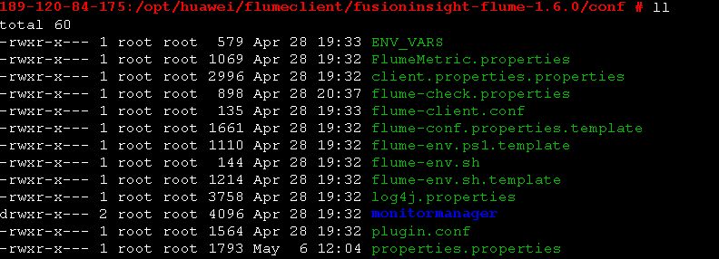
应用例子一(续)
客户端配置文件准备：sink配置如下
client.sinks.sink_test.type = avro
client.sinks.sink_test.hostname = 189.120.84.175
client.sinks.sink_test.port = 21154
client.sinks.sink_test.batch-size = 6120
client.sinks.sink_test.connect-timeout = 60000
client.sinks.sink_test.request-timeout = 60000
client.sinks.sink_test.ssl = false
client.sinks.sink_test.channel = channel_test
其中hostname需要修改成环境的IP地址。
将上述配置项内容放到客户端安装目录下fusioninsight-flume-1.6.0/flume/conf的properties.properties中，Flume
客户端会自动加载更新后的内容,如图：
Notes:
实例中将某一个目录下的日志采集并归档到HDFS上

Slide 31
应用例子一(续)
服务端配置文件准备：source配置如下
server.sources = server_avro_source
server.channels = server_channel
server.sinks = server_sink
server.sources.server_avro_source.type = avro
server.sources.server_avro_source.port = 21154
server.sources.server_avro_source.bind = 189.120.84.175
server.sources.server_avro_source.ssl = false
server.sources.server_avro_source.channels = server_channel
其中hostname需要修改成环境的IP地址,并和客户端的IP地址保持一致。
Notes:
实例中将某一个目录下的日志采集并归档到HDFS上

Slide 32
应用例子一(续)
服务端配置文件准备：channel配置如下
server.channels.server_channel.type = file
server.channels.server_channel.capacity = 100000
server.channels.server_channel.write-timeout = 1
server.channels.server_channel.transactionCapacity = 6120
server.channels.server_channel.maxFileSize = 2146435071
server.channels.server_channel.minimumRequiredSpace = 524288000
server.channels.server_channel.dataDirs = /opt/huawei/Bigdata/flume_server_data_dir
server.channels.server_channel.checkpointDir = /opt/huawei/Bigdata/flume_server_checkpoint
Notes:
实例中将某一个目录下的日志采集并归档到HDFS上

Slide 33
应用例子一(续)
服务端配置文件准备：sink配置如下
server.sinks.server_sink.type = hdfs
server.sinks.server_sink.hdfs.inUsePrefix = TMP
server.sinks.server_sink.hdfs.filePrefix = over_%{basename}s
erver.sinks.server_sink.hdfs.fileNameUseTimeStamp = false
server.sinks.server_sink.hdfs.fileType = DataStream
server.sinks.server_sink.hdfs.writeFormat = Writable
server.sinks.server_sink.hdfs.callTimeout = 10000
server.sinks.server_sink.hdfs.round = false
server.sinks.server_sink.hdfs.roundUnit = second
server.sinks.server_sink.hdfs.rollCount = 0
server.sinks.server_sink.hdfs.rollSize = 0
server.sinks.server_sink.hdfs.rollInterval = 0
server.sinks.server_sink.hdfs.rollTimerPoolSize = 1
server.sinks.server_sink.hdfs.kerberosPrincipal = flume
server.sinks.server_sink.hdfs.kerberosKeytab = /opt/huawei/Bigdata/FusionInsight-Flume-1.6.0/flume/conf/flume.keytab
Notes:
实例中将某一个目录下的日志采集并归档到HDFS上

Slide 34
应用例子一(续)
服务端配置文件准备：sink配置如下
server.sinks.server_sink.hdfs.useLocalTimeStamp = true
server.sinks.server_sink.hdfs.fileCloseByEndEvent = true
server.sinks.server_sink.hdfs.maxOpenFiles = 5000
server.sinks.server_sink.hdfs.minBlockReplicas = 0
server.sinks.server_sink.hdfs.idleTimeout = 0
server.sinks.server_sink.serializer = TEXT
server.sinks.server_sink.serializer.appendNewline = true
server.sinks.server_sink.hdfs.roundValue = 1
server.sinks.server_sink.hdfs.batchSize = 6120
server.sinks.server_sink.hdfs.threadsPoolSize = 10
server.sinks.server_sink.hdfs.path = hdfs://hacluster/flume/test
server.sinks.server_sink.channel = server_channel
Notes:
实例中将某一个目录下的日志采集并归档到HDFS上

Slide 35
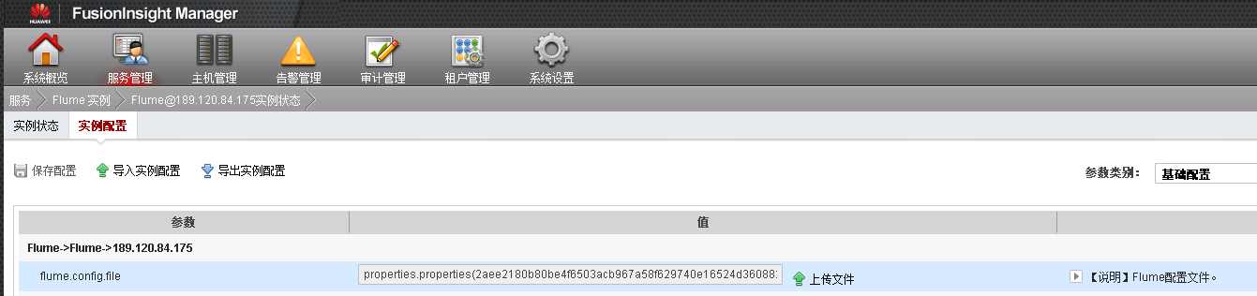
应用例子一(续)
在本地生成一个新文件properties.properties
并将上述服务端配置内容放入到该文件中，并在集群的Flume实例（配置文件中hostname
对应的实例）中上传该文件，如图：
点击“保存配置”按钮，然后观察HDFS目录下flume/test文件变化情况。
Notes:
实例中将某一个目录下的日志采集并归档到HDFS上

Slide 36
应用例子二：将某一个目录下的文件归档到HBase
说明
本例子演示Flume通过采集某一个目录下的文件到HBase上
数据准备
在环境上某一个目录放置一个2G大小的日志文件文件，并在FusionInsight的客户端 中如下使用的命令创建表、列族和给Flume用户授权
hbase shell
create 'test','f1'
grant 'flume','RWXCA'
grant 'flume','RW','test' ,'f1‘

Slide 37
应用例子二（续）
配置文件准备
1：客户端的配置文件使用前一试验中的配置
2：服务端配置
Source配置如下：
server.sources = server_avro_source
server.channels = server_channel
server.sinks = server_sink
server.sources.server_avro_source.type = avro
server.sources.server_avro_source.port = 21154
server.sources.server_avro_source.bind = 189.120.84.175
server.sources.server_avro_source.ssl = false
server.sources.server_avro_source.channels = server_channel

Slide 38
应用例子二（续）
服务端配置文件准备：channel配置如下
server.channels.server_channel.type = file
server.channels.server_channel.capacity = 100000
server.channels.server_channel.write-timeout = 1
server.channels.server_channel.transactionCapacity = 6120
server.channels.server_channel.maxFileSize = 2146435071
server.channels.server_channel.minimumRequiredSpace = 524288000
server.channels.server_channel.dataDirs = /opt/huawei/Bigdata/flume_server_data_dir
server.channels.server_channel.checkpointDir = /opt/huawei/Bigdata/flume_server_checkpoint

Slide 39
应用例子二（续）
服务端配置文件准备：sink配置如下
server.sinks.server_sink.type = hbase
server.sinks.server_sink.table = test
server.sinks.server_sink.columnFamily = f1
server.sinks.server_sink.kerberosPrincipal = flume
server.sinks.server_sink.kerberosKeytab=/opt/huawei/Bigdata/FusionInsight-Flume-1.6.0/flume/conf/flume.keytab
server.sinks.server_sink.batchSize = 6120
server.sinks.server_sink.oalesceIncrements = true
server.sinks.server_sink.channel = hbase_channel

Slide 40
应用例子二(续)
在本地生成一个新文件properties.properties
并将上述服务端配置内容放入到该文件中，并在集群的Flume实例（配置文件中hostname
对应的实例）中上传该文件，如图：
点击“保存配置”按钮，然后观察Hbase中test表的数据变化情况。
Notes:
实例中将某一个目录下的日志采集并归档到HDFS上

Slide 41
习题
Flume对于采集静态的数据文件的source是（ ）。
A．Spool directory soure
B．Avro source
C．Tail dir source
D．Kafka source
Notes:
答案：D
Collection：在SolrCloud中逻辑上的完整的索引集。
Shard：Collection上的逻辑分片，被划分为一个或者多个replicas。
Core：也就是Solr Core，一个Solr中包含一个或者多个Solr Core，每个Solr Core可以独立提供索引和查询功能，每个Solr Core对应一个索引或者Collection的Shard，Solr Core的提出是为了增加管理灵活性和共用资源。
Replica：Shard的一个拷贝。每个Replica存在于Solr的一个Core中。
Leader：赢得选举的Shard replicas。每个Shard有多个Replicas，这几个Replicas需要选举来确定一个Leader。

Slide 42
习题
Flume 可以级联：即可以多个Flume之间可以传输数据（ ）。
A．对 B．错误
Notes:
答案：D
Collection：在SolrCloud中逻辑上的完整的索引集。
Shard：Collection上的逻辑分片，被划分为一个或者多个replicas。
Core：也就是Solr Core，一个Solr中包含一个或者多个Solr Core，每个Solr Core可以独立提供索引和查询功能，每个Solr Core对应一个索引或者Collection的Shard，Solr Core的提出是为了增加管理灵活性和共用资源。
Replica：Shard的一个拷贝。每个Replica存在于Solr的一个Core中。
Leader：赢得选举的Shard replicas。每个Shard有多个Replicas，这几个Replicas需要选举来确定一个Leader。

Slide 43
习题
Flume对于采集实时的数据文件的source是（ ）。
A．Spool directory soure
B．Avro source
C．Tail dir source
D．Kafka source
Notes:
答案：D
Collection：在SolrCloud中逻辑上的完整的索引集。
Shard：Collection上的逻辑分片，被划分为一个或者多个replicas。
Core：也就是Solr Core，一个Solr中包含一个或者多个Solr Core，每个Solr Core可以独立提供索引和查询功能，每个Solr Core对应一个索引或者Collection的Shard，Solr Core的提出是为了增加管理灵活性和共用资源。
Replica：Shard的一个拷贝。每个Replica存在于Solr的一个Core中。
Leader：赢得选举的Shard replicas。每个Shard有多个Replicas，这几个Replicas需要选举来确定一个Leader。

Slide 44
Flume支持多级级联，从而实现将数据从一个节点传输到另外一个节点上。
Flume支持的内置source有哪些？
Notes:
思考1答案
Flume支持将多个Flume级联起来，同时级联节点内部支持数据复制
思考2答案
exec source 执行某个命令或者脚本，并将其执行结果的输出作为数据源的source
avro source 提供一个基于avro协议的server，bind到某个端口上，等待avro协议客户端发过来的数据
thrift source 同avro，不过传输协议为thrift
http source 支持http的post发送数据的source
syslog source 采集系统syslog的source
spooling directory source 采集本地静态文件的source
jms source 从消息队列获取数据的source

Slide 45
本章主要介绍了Flume的功能和应用场景，并对Flume的一些基本概念、作用、可靠性、配置项做了详细说明。通过本章的学习，能够清楚知道Flume的作用、适用场景以及如何正确配置使用Flume。

